Slide 1
SQL Server Hochverfügbarkeitslösungen Modul 3 - Spiegeln
Andreas Rauch
andreasr@ppedv.de

Slide 2
Überblick
Überblick
LogShipping
toDos
Spiegeln
SQL Cluster
Hochverfügbarkeitsgruppen
Repliaktion

Slide 3
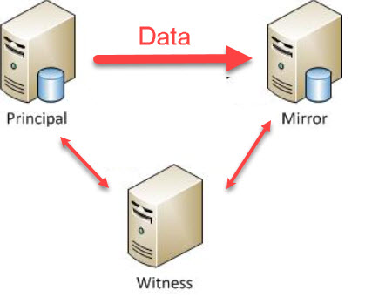
Spiegeln
5022
5022
Depricated ab SQL 2014
Allerdings: “FakeNews”
Mind. zwei Server notwendig
Für automatischen Failover
Zeugeninstanz notwendig
Ab SQL Express
Ab Standardversion
Jeweils ein Ports für Kommunikation pro Instanz
Endpunkt: 5022 default
Prinzipal DB und Mirror DB
5022
5022
5022

Slide 4
Spiegeln Typen
Hohe Verfügbarkeit
Sync zwischen Prinzipal und Mirror DB
Automatischer Failover
Zeuge erforderlich
Hohe Sicherheit
Synchron
Manueller failover
Kein Zeuge erforderlich
Hohe Leistung
Nicht Synchron
Nur erwzungener Failover möglich
Kein Zeuge erforderlich

Slide 5
Spiegeln toDO
Recoverymodel Full
Full + Log-Backup
Restore auf Replika WITH NORECOVERY
Logins auf Replicas
Firewall
Endpunkt: default 5022 auf jedem Replica
Rechte für das Ausführungskonto auf die Endpunkte der Instanzen
Dediziertes Konto oder SQL Dienst

Slide 6
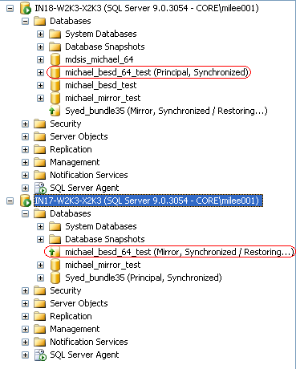
Spiegeln Ergebnis
Spiegel ist “Restoring..”
Kein Zugriff auf sekundäre Replicas
Failover in wenigen Sekunden
Ausfall auf DB Niveau

Slide 7
Spiegeln Pro und Contra
PLUS
Simpel
Assistent
Ab Standard Edition
Easy Troubleshooting
Seit SQL 2014 depricated
Replica synchron
FO on database level
MINUS
Kein Automatischer FO, aber ConnectString
Kein Client redirect
ausser bei SQLNCLI
Nur ein Replica
Replika nicht lesbar
Für automatischen FO Zeugeninstanz

